Slide 1
স্বাগতম

Slide 2
মোঃ শামসুল হক
সহকারি শিক্ষক(ইসলাম শিক্ষা)
বাকসার উচ্চ বিদ্যালয়
দেবিদ্বার, কুমিল্লা।
শ্রেণিঃ ৮ম
বিষয়ঃ ইসলাম ও নৈতিক শিক্ষা
অধ্যায়ঃ ২য়
শিক্ষক পরিচিতি
পাঠ পরিচিতি

Slide 3
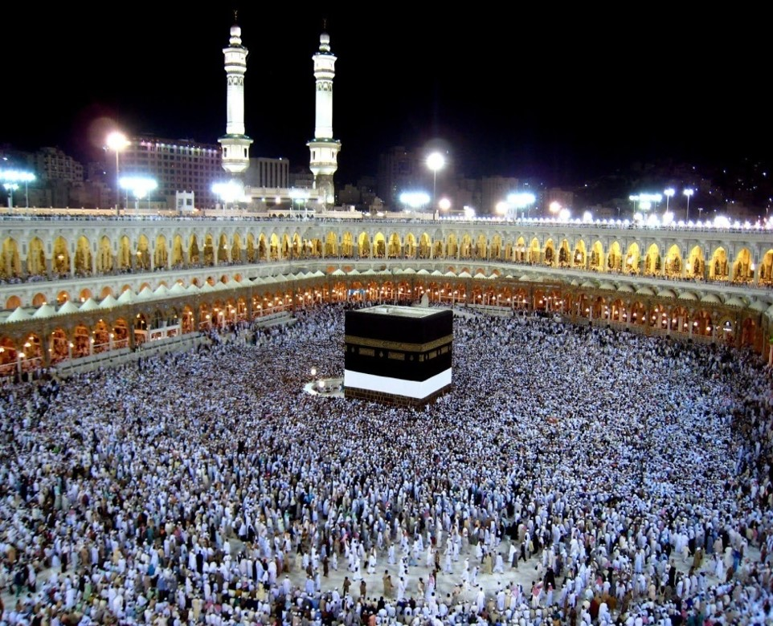
বাইতুল্লাহ/কা’বা ঘর

Slide 4
হজ

Slide 5
শিখনফল
এই পাঠ শেষে শিক্ষার্থীরা.....................
হজের পরিচয় বলতে পারবে।
হজের প্রকারভেদ ব্যাখ্যা করতে পারবে।
হজের ফরজসমূহ বর্ণনা করতে পারবে।

Slide 6
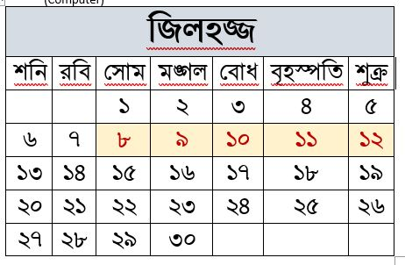
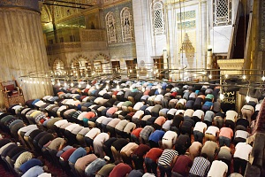
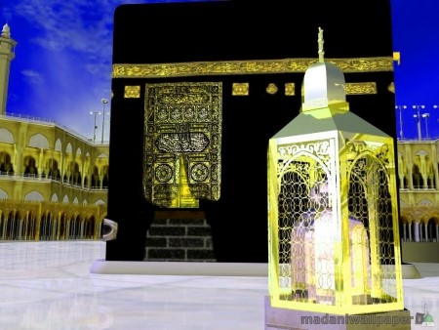
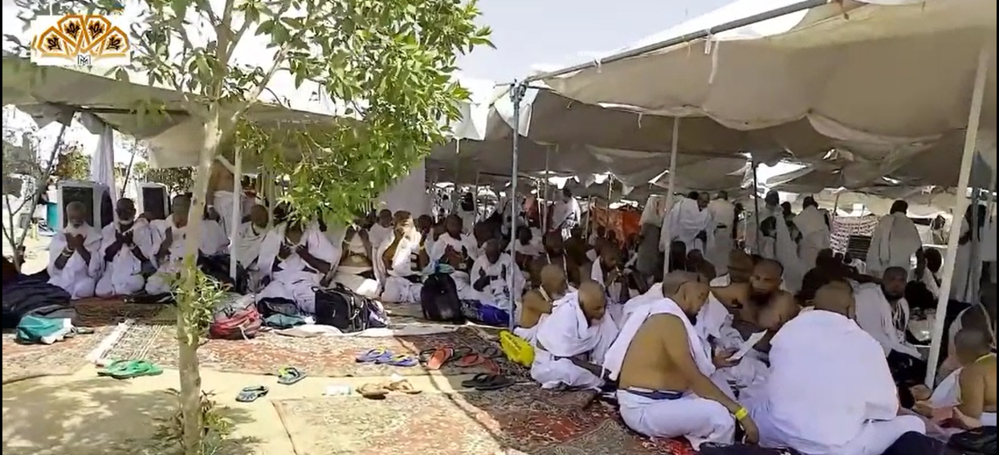
ইসলামি পরিভাষায় নির্দিষ্ট দিনসমূহে নির্ধারিত পদ্ধতিতে আল্লাহর নৈকট্য ও সন্তুষ্টি লাভের উদ্যেশে পবিত্র কা’বাঘর ও সংশ্লিষ্ট স্থানসমূহে বিশেষ কার্যাদি সম্পাদন করাকে হজ বলে।
নির্দিষ্ট দিনসমূহ
নির্ধারিত পদ্ধতিতে
পবিত্র কা’বাঘর ও সংশ্লিষ্ট স্থানসমূহ

Slide 7
একক কাজ
৫মিনিট
হজ কাকে বলে ?

Slide 8
হজের প্রকারভেদ
হজ
ইফরাদ
তামাত্তো
কিরান

Slide 9
প্রত্যেক প্রকার হজের পরিচয়
হজে ইফরাদ ইহরাম বাধার পর উমরাহ আদায় না করে শুধুমাত্র হজ আদায় করা।
হজে তামাত্তো
ইহরাম বাধার পর উমরাহ আদায় করে আবার ইহরাম বেধে হজ আদায় করা।
হজে কিরান
একই ইহরামে উমরাহ এবং হজ আদায় করা।

Slide 10
জোড়ায় কাজ
৫মিনিট
হজের প্রকারসমূহ ব্যাখ্যা কর।

Slide 11
হজের ফরজসমূহ
হজের ফরজসমূহ
ইহরাম বাধা
আরাফাতের ময়দানে অবস্থান
তাওয়াফে যিয়ারত

Slide 12
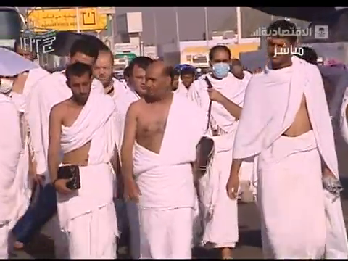
১১
হজের ফরজসমূহ
ইহরাম
ইহরাম অর্থ
নিষিদ্ধ
পরিভাষায়--
শাওয়াল মাসের প্রথম তারিখ থেকে যিলহজ মাসের ৯ তারিখ পর্যন্ত নির্দিষ্ট স্থান (মিকাত) হইতে সেলাই বিহীন যে কাপড় পরিধান করা হয় তাকে ইহরাম বলা হয় । এটি হজের আনুষ্ঠানিক নিয়ত ।

Slide 13
হজের ফরজসমূহ
1. ইহরাম
নিচের ভিডিওটি লক্ষ্য করি।
https://drive.google.com/file/d/13l1_R9A-kXnrFLuMgPtYLO9xsz24x59T/view?usp=sharing,

Slide 14
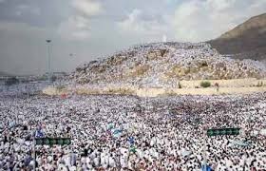
১২
হজের ফরজসমূহ
আরাফাতের ময়দানে অবস্থান করা

Slide 15
হজের ফরজসমূহ
২. আরাফাতের ময়দানে অবস্থান
নিচের ভিডিওটি লক্ষ্য করি।
https://drive.google.com/file/d/1LWe8UdWwM2FRLzj8PQOTJ7WFs4zyVYX7/view?usp=sharing,

Slide 16
১৩
হজের ফরজসমূহ
৩.তাওয়াফে যিয়ারত
নিচের ভিডিওটি লক্ষ্য করি।
https://drive.google.com/file/d/1ajZe5hp3cJ9jikH8G9jzVZrhMUvgB7Sf/view?usp=sharing,

Slide 17
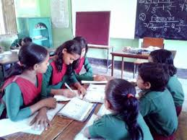
দলীয় কাজ
৮ মিনিট
হজের কোন কাজসমূহের, কোনো একটি আদায় না করলে হজ আদায় হবে না?তা বর্ণনা কর।

Slide 18
মূল্যায়ন
১। হজের তাওয়াফ কোথায় থেকে শুরু করতেহয় --
ক. মাকামে ইব্রাহীম থেকে
খ. হাজরে আসওয়াদ প্রান্তথেকে
গ. দক্ষিণ প্রান্ত থেকে
ঘ.প্রথম দরজা থেকে
২ । সাফা-মারওয়াহ সায়ী করা কী ?
ক. ফরজ
খ. ওয়াজিব
গ. সূন্নাত
ঘ. মোস্তাহাব

Slide 19
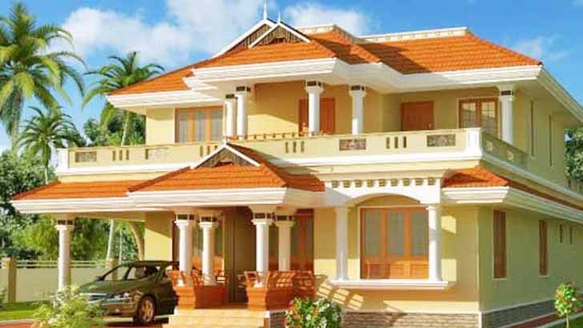
বাড়ির কাজ
হজ বিশ্ব মুসলিমের মহাসম্মেলন-ব্যাখ্যা করে আনবে।

